Slide 1

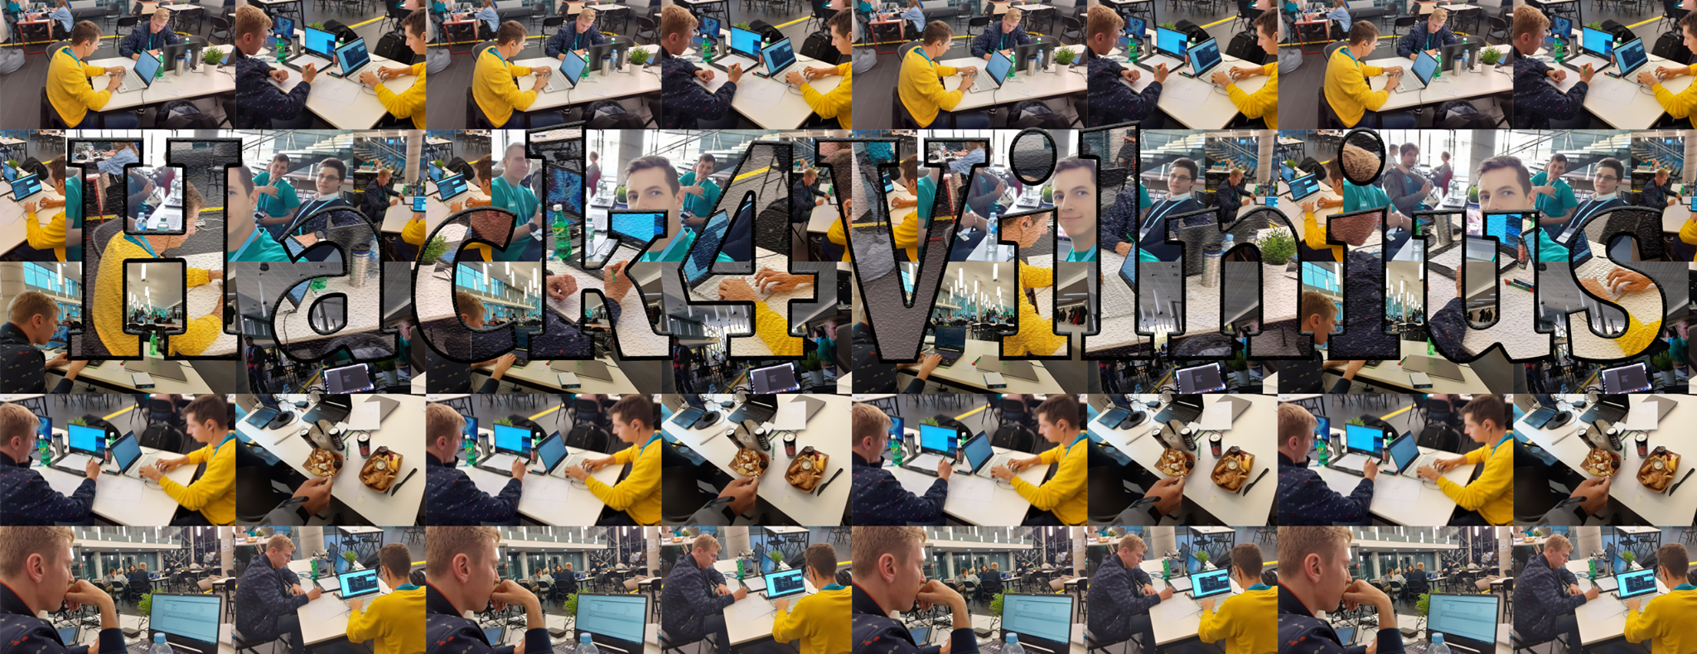
32RAM

Slide 2

Problema:

Slide 3

Sprendimas:

Slide 4

Klientai/vartotojai

Slide 5

Nauda miestui

Slide 6

Idėjos strategija ir tolimesni žingsniai

Slide 7

Demo

Slide 8

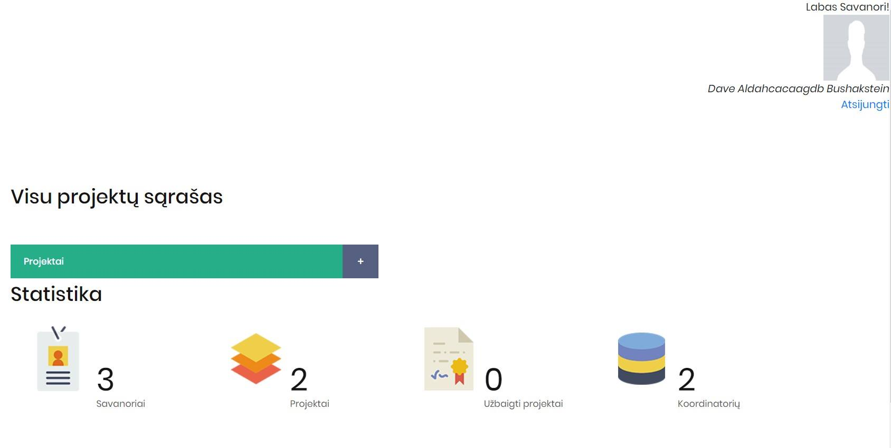

Slide 9
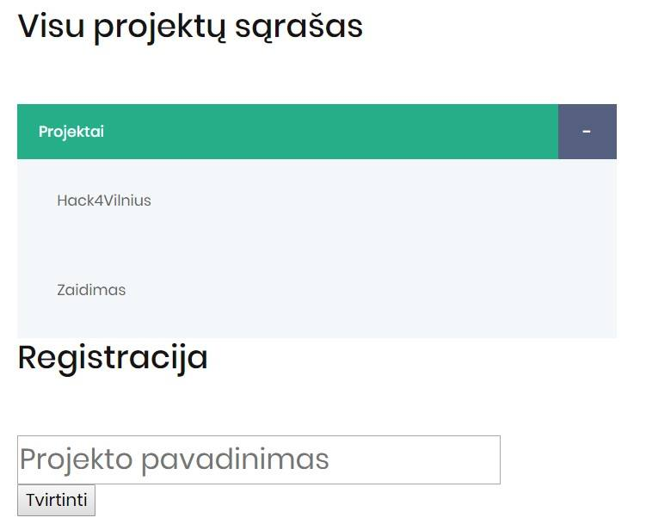

Slide 10
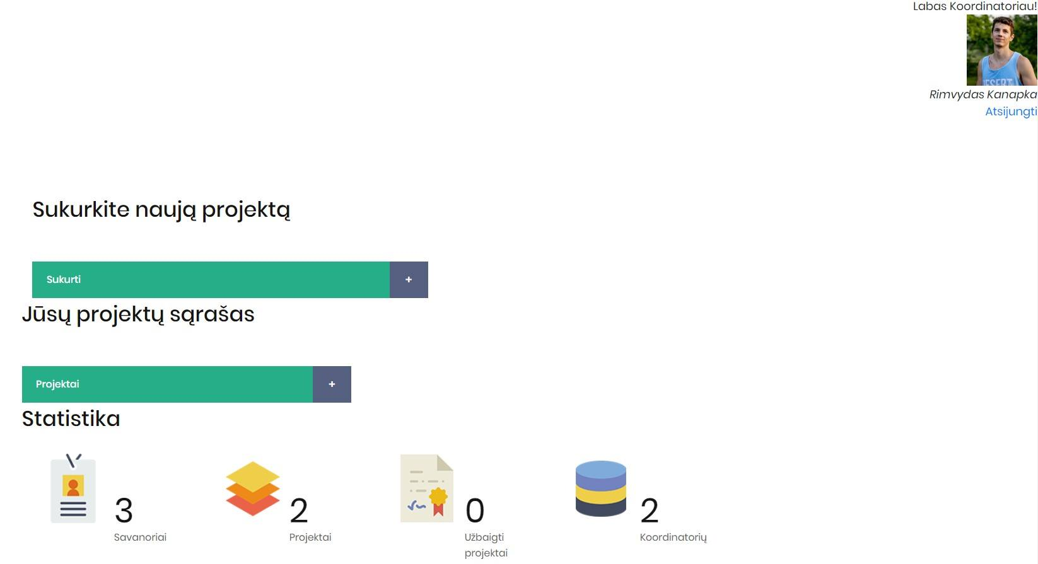

Slide 11
